Slide 1
PROYECTO
PISTON

Slide 2

Integrantes
Gaes N° : 4

Slide 3

Agenda
Planteamiento del Problema
Objetivo General
Objetivos Específicos
Diagramas del sistema a nivel de diseño
Diagrama de componentes
Diagrama de despliegue
Diagrama de paquetes
Arquitectura en capas(Tecnologías a usar)
Modelo Entidad Relación (MER)
Diccionario de datos(Formato designado)

Slide 4
Planteamiento del problema
La empresa de mantenimiento para automóviles llamada SERVICENTRO LA 22 ubicada en Bogotá, especializada en servicios de reparación, alineación, balanceo, mantenimiento y reparaciones de motores para automóviles y camionetas, en algunos casos camiones, presenta dificultades en los procesos relacionados con la gestión de productos y ventas realizadas, junto con la optimización de los servicios que se ofrecen, estos ocasionando falencias relacionadas con tardanza de entrega, imprecisión de los costos totales que se generan y fallos a la hora de abastecer sus productos.

Slide 5
Objetivo General
Desarrollar un sistema de información el cual gestiona las ventas, productos, servicios, informes y empleados para un mejor manejo de los ingresos de la empresa “SERVICENTRO LA 22”.

Slide 6
Objetivos Específicos
Facilitar el registro y almacenamiento de la información personal de los clientes y las de sus vehículos.
Administrar los productos y servicios ofrecidos por la empresa.
Registrar la venta, incluyendo un historial de mantenimiento previo del vehículo, así como un registro de ventas y reparaciones realizadas en el mismo.
Organizar en el sistema de información una lista editable para los mecánicos disponibles para realizar el servicio, su especialización y la tarea asignada. Esta lista muestra y calcula el costo total de las reparaciones realizadas e indica el porcentaje de pago correspondiente al empleado que realizó el trabajo.

Slide 7
Diagramas del sistema a nivel de diseño

Slide 8
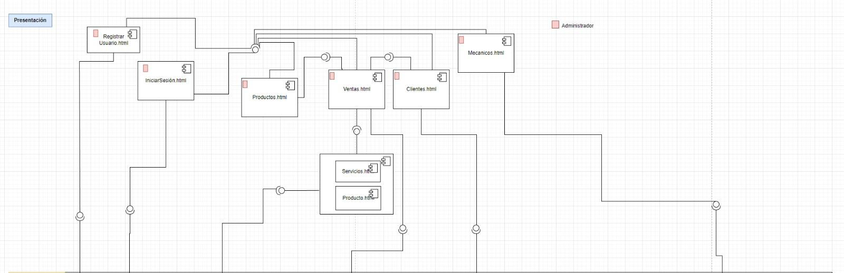
Diagrama de Componentes

Slide 9
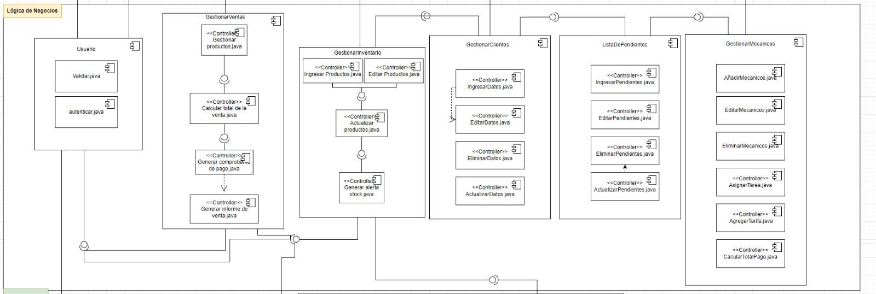
Diagrama de Componentes

Slide 10
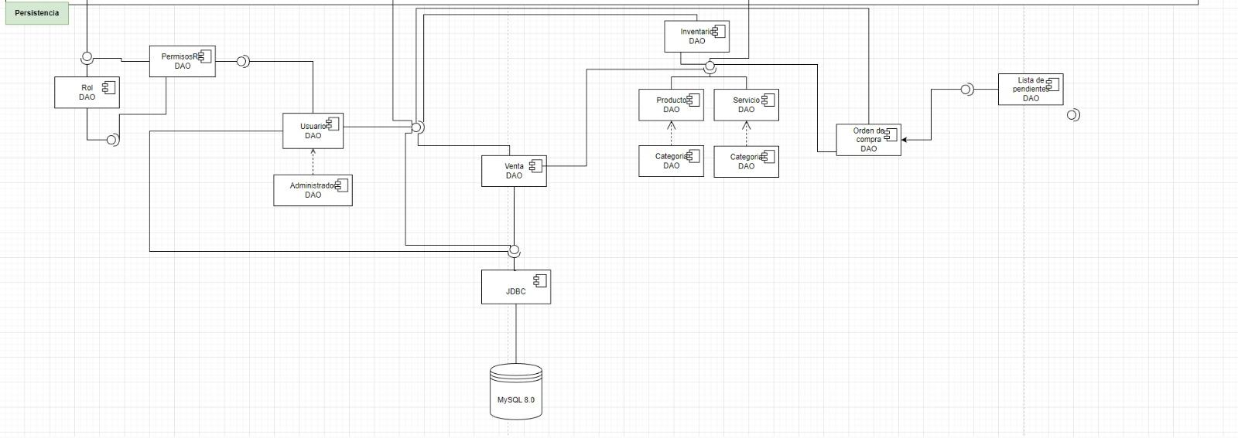
Diagrama de Componentes

Slide 11
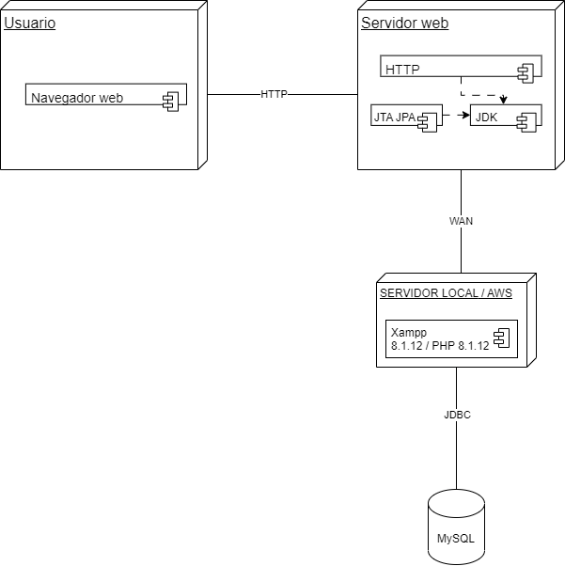
Diagrama de Despliegue

Slide 12
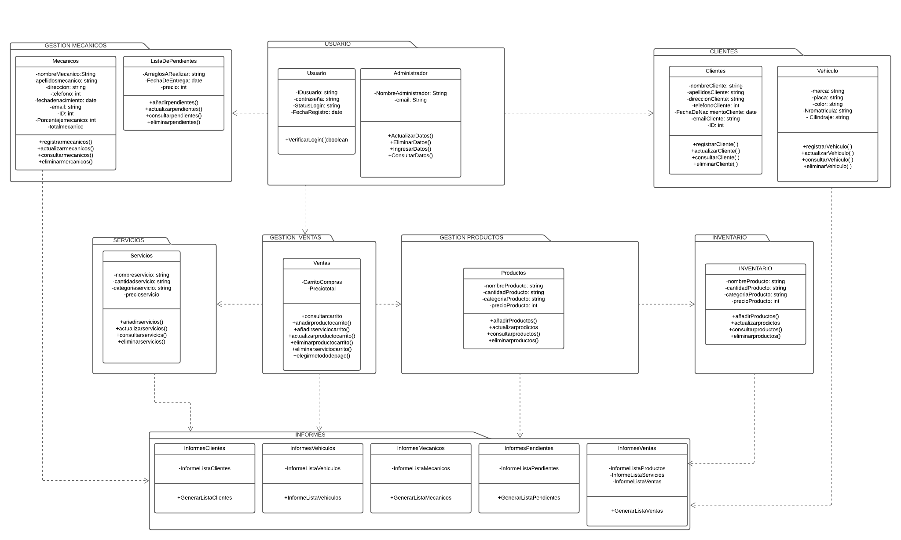
Diagrama de Paquetes

Slide 13
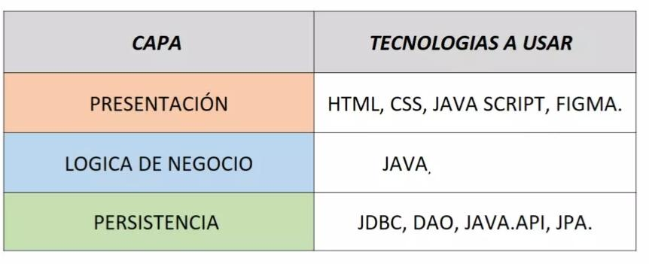
Arquitectura por capas

Slide 14
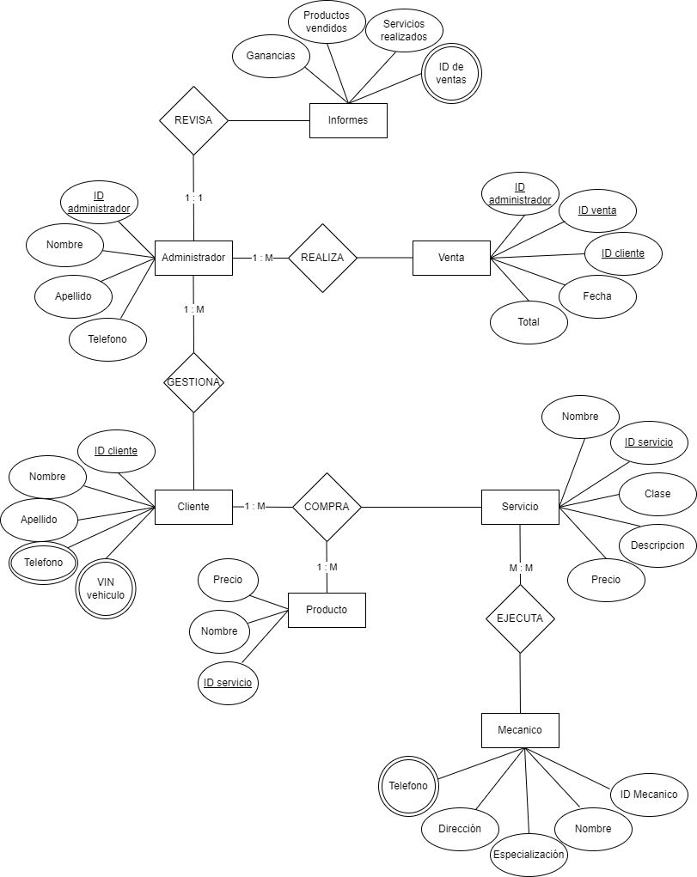
Diagrama Mer Ventas

Slide 15
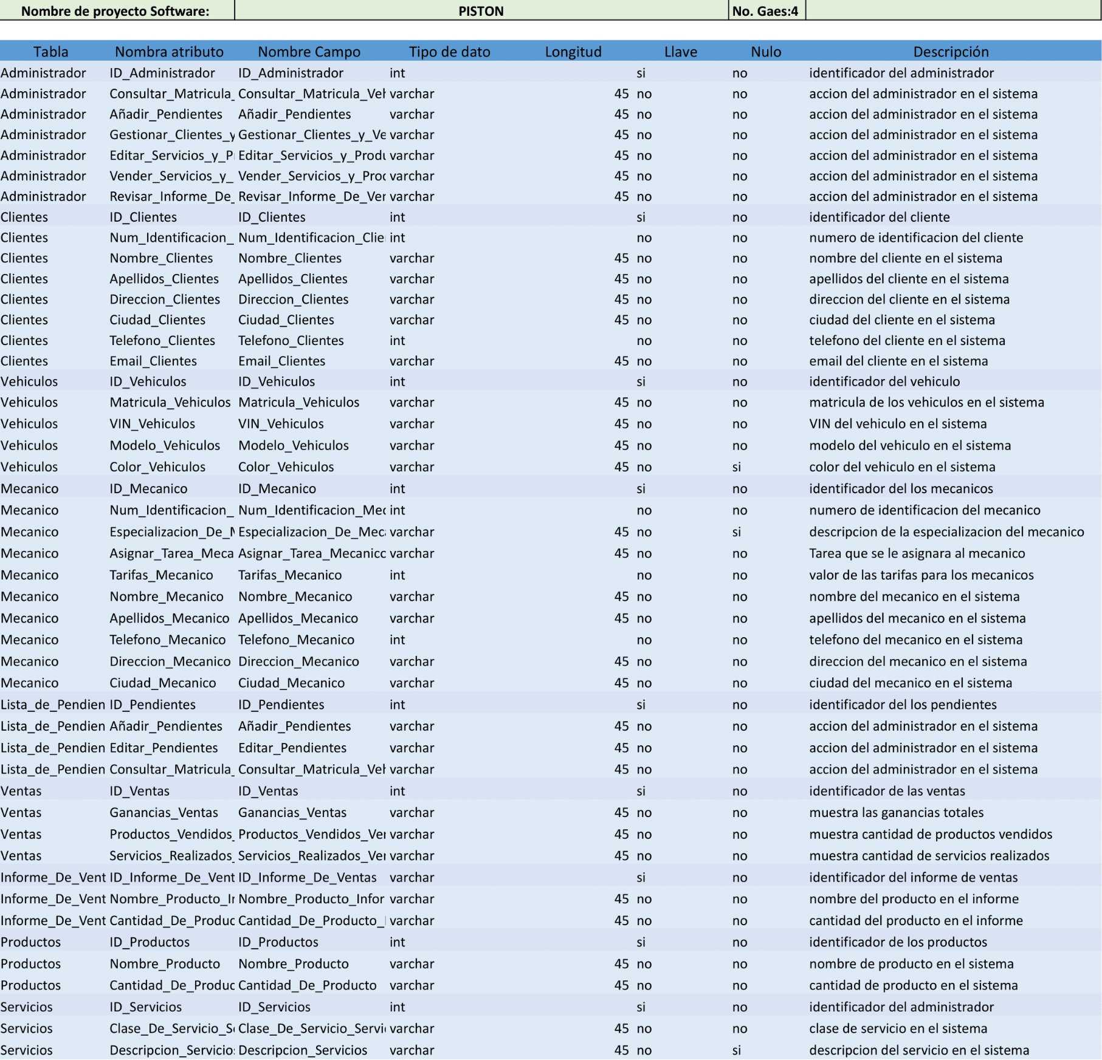
Diccionario de Datos

Slide 16


